Slide 1

PHÒNG GIÁO DỤC VÀ ĐÀO TẠO ………….
TRƯỜNG TRUNG HỌC CƠ SỞ ………………
MÔN TOÁN LỚP 8 (CÁNH DIỀU )
GVSB: NGUYỄN THỊ HẢI YẾN
NĂM HỌC:

Slide 2

THIẾT BỊ DẠY HỌC VÀ HỌC LIỆU
1. Giáo viên: SGK, kế hoạch bài dạy, thước thẳng, bảng phụ hoặc máy chiếu.
2. Học sinh: SGK, thước thẳng, MTCT, bảng nhóm.

Slide 3


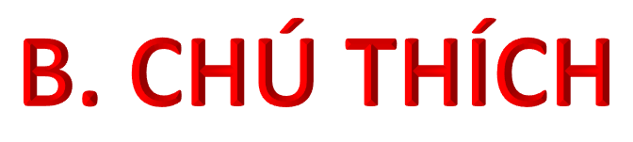








Slide 4
CÁC HOẠT ĐỘNG
KHỞI ĐỘNG
01
VẬN DỤNG
04
02
HÌNH THÀNH KIẾN THỨC
03
LUYỆN TẬP

Slide 5

1
KHỞI ĐỘNG

Slide 6
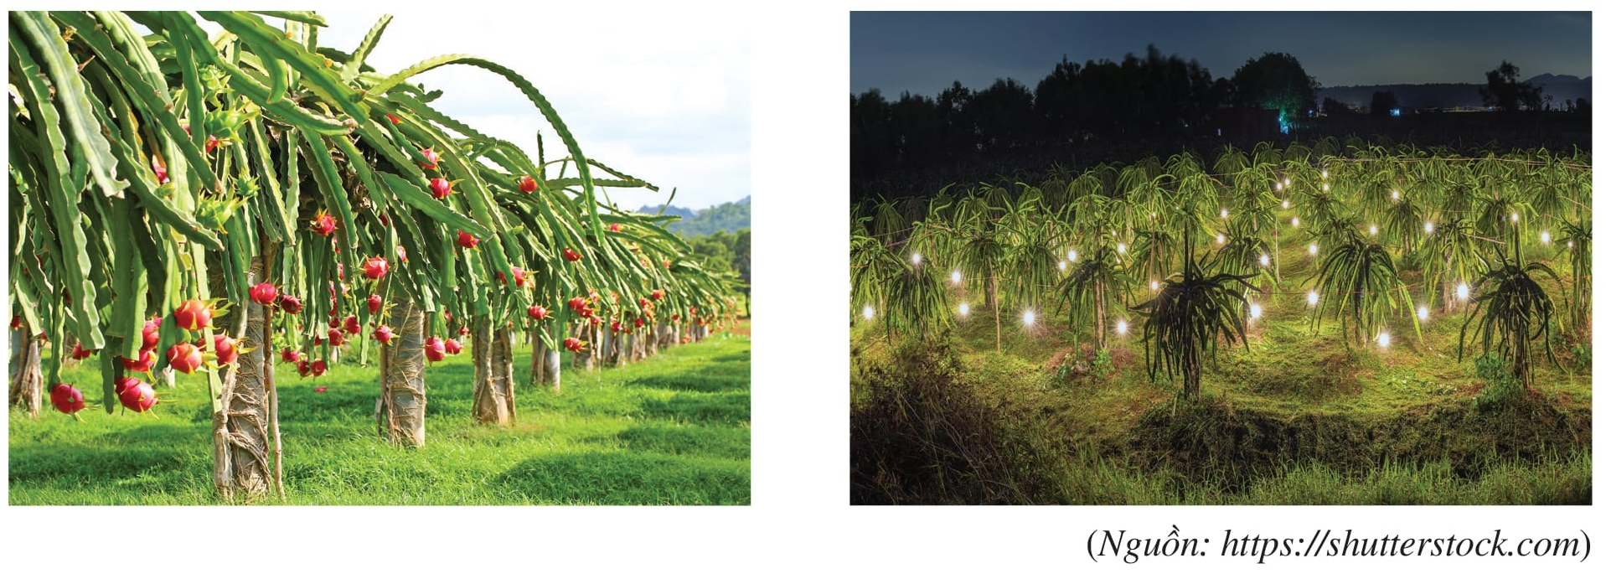
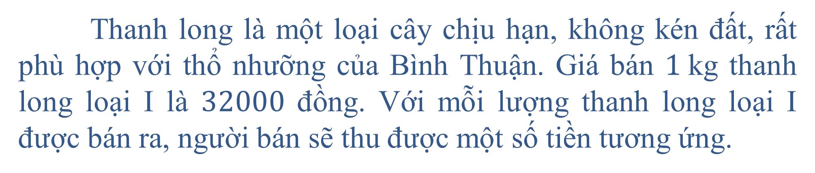
BÀI 1: HÀM SỐ
Thanh long là một loại cây chịu hạn, không kén đất, rất phù hợp với thổ nhưỡng của Bình Thuận. Giá bán $1$kg thanh long loại I là $32000$ đồng. Với mỗi lượng thanh long loại I được bán ra, người bán sẽ thu được một số tiền tương ứng.
Notes:
Hỏi HS hình trên là là quả gì?
Sau khi HS ĐỌC PHẦN MỞ ĐẦU, Giới thiệu vào bài…

Slide 7
CHƯƠNG III. HÀM SỐ VÀ ĐỒ THỊ
Bài 1: Hàm số
Bài 2: Mặt phẳng toạ độ. Đồ thị của hàm số
Bài 3 Hàm số bậc nhất
Bài 4: Đồ thị của hàm số bậc nhất

Slide 8

CHƯƠNG III: HÀM SỐ VÀ ĐỒ THỊ
BÀI 1: HÀM SỐ (Tiết 1)

Slide 9
MỤC TIÊU
- Nhận biết được những mô hình thực tế dẫn đến khái niệm hàm số.
- Tính được giá trị của hàm số khi hàm số được xác định bởi công thức và biết các giá trị của biến số.
- Giải quyết được một số vấn đề thực tiễn gắn với hàm số.

Slide 10
2
HÌNH THÀNH KIẾN THỨC

Slide 11


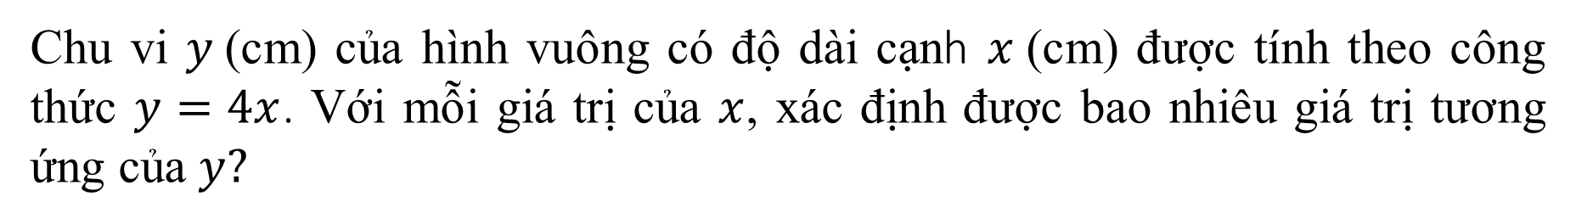
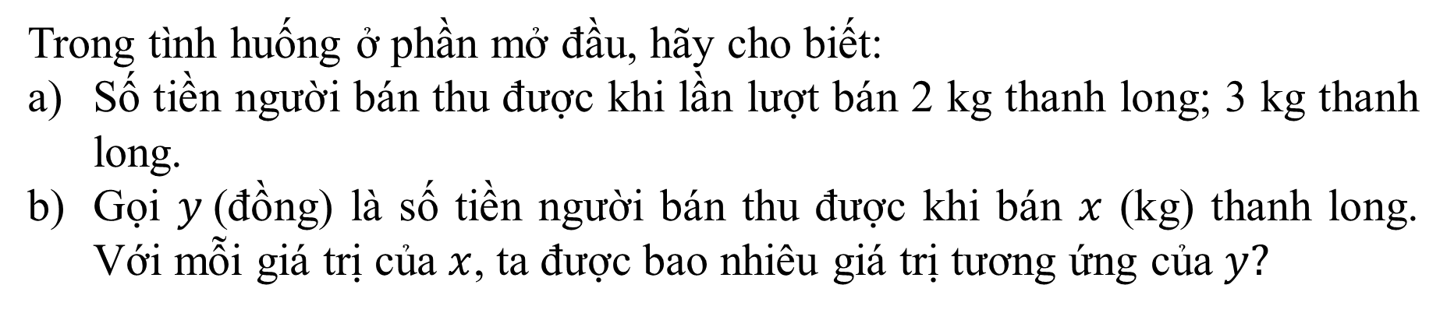
BÀI 1: HÀM SỐ (Tiết 1)
I. ĐỊNH NGHĨA
Chu vi $y$(cm) của hình vuông có độ dài cạnh $x$(cm) được tính theo công thức $y=4x$. Với mỗi giá trị của $x$, xác định được bao nhiêu giá trị tương ứng của $y?$
Trong tình huống ở phần mở đầu, hãy cho biết:
Số tiền người bán thu được khi lần lượt bán 2 kg thanh long; 3 kg thanh long.
Gọi $y$(đồng) là số tiền người bán thu được khi bán $x$ (kg) thanh long. Với mỗi giá trị của $x$, ta được bao nhiêu giá trị tương ứng của $y?$

Slide 12

- Chia lớp thành 4 nhóm.
- Các nhóm thực hiện hoạt động 1 và 2 trên phiếu học tập số 1
trong thời gian 2 phút.
+ Nhóm 1 và 2 thực hiện hoạt động 1
+ Nhóm 3 và 4 thực hiện hoạt động 2
- Hai nhóm nhanh nhất của mỗi hoạt động lên treo bài lên bảng.

Slide 13

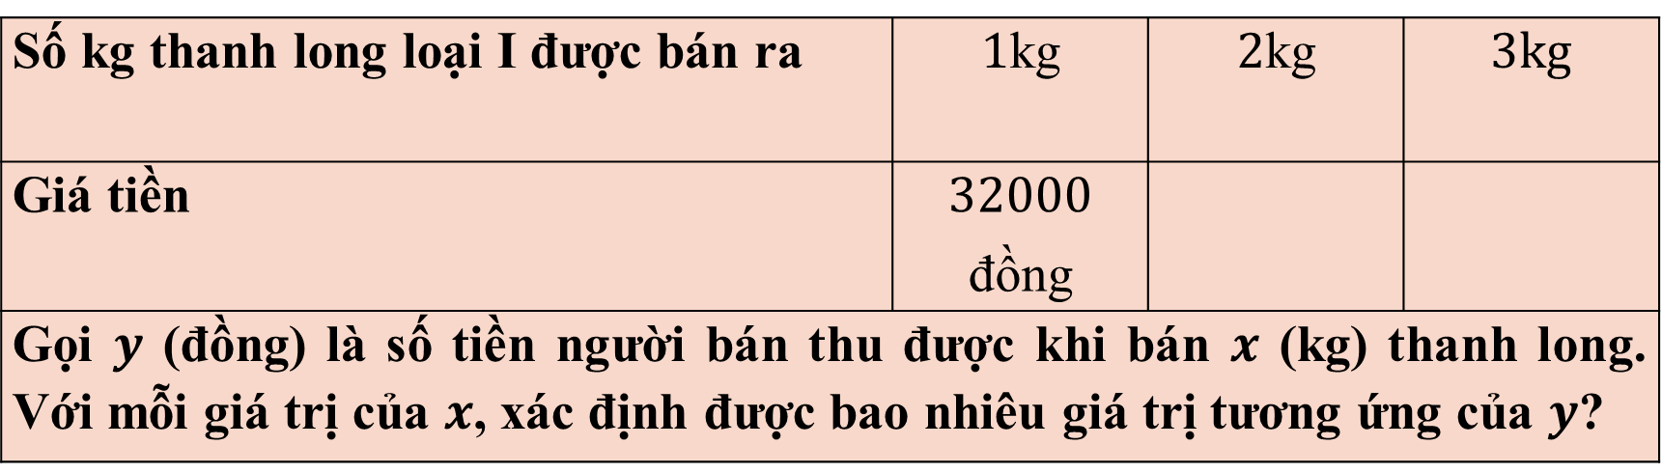
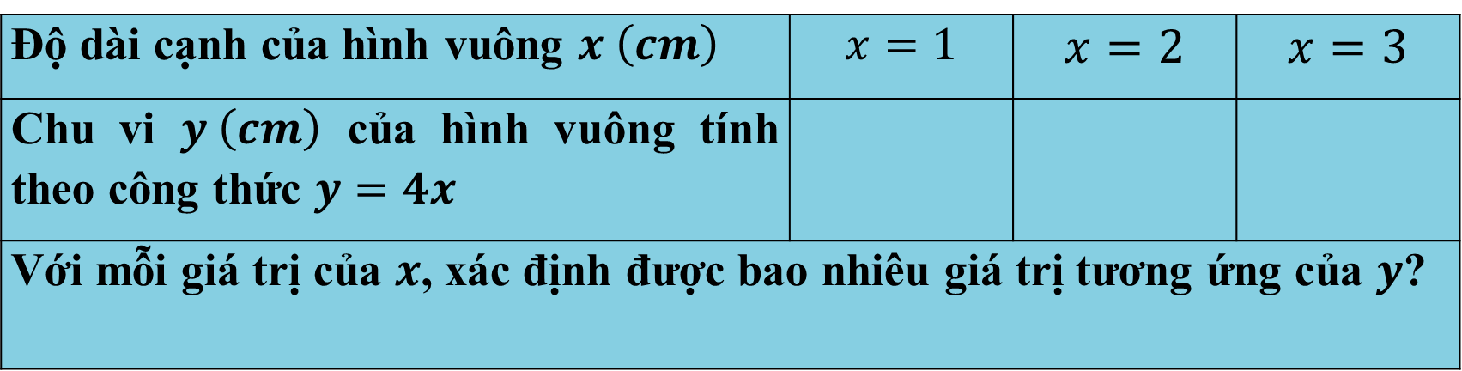
PHIẾU HỌC TẬP SỐ 1
Độ dài cạnh của hình vuông $x \left(cm\right)$ | $$x=1$$ | $$x=2$$ | $$x=3$$
Chu vi $y \left(cm\right)$ của hình vuông tính theo công thức $y=4x$
Với mỗi giá trị của $x$, xác định được bao nhiêu giá trị tương ứng của $y$?
Số kg thanh long loại I được bán ra | $1$kg | $2$kg | $3$kg
Giá tiền | $$32000$$ đồng
Gọi $y$ (đồng) là số tiền người bán thu được khi bán $x$ (kg) thanh long. Với mỗi giá trị của $x$, xác định được bao nhiêu giá trị tương ứng của $y$?
Notes:
Nhấn vào đồng hồ để đồng hồ bắt đầu đếm ngược thời gian

Slide 14
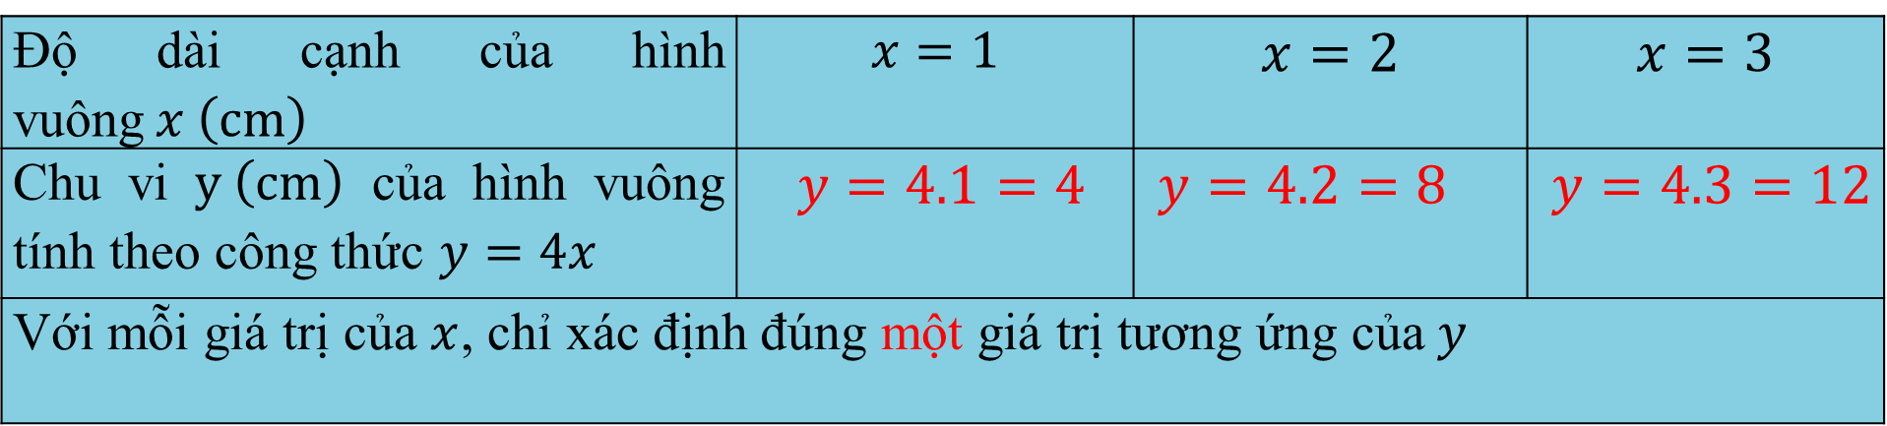
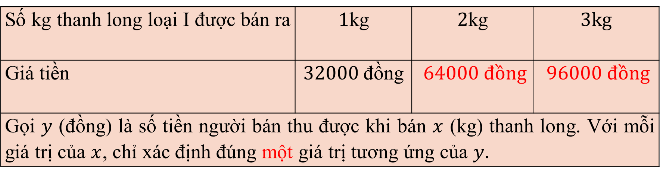
ĐÁP ÁN PHIẾU HỌC TẬP SỐ 1
Độ dài cạnh của hình vuông$x \left(cm\right)$ | $$x=1$$ | $$x=2$$ | $$x=3$$
Chu vi $y \left(cm\right)$ của hình vuông tính theo công thức $y=4x$ | $y=4.1=4$ | $y=4.2=8$ | $y=4.3=12$
Với mỗi giá trị của $x$, chỉ xác định đúng một giá trị tương ứng của$y$
Số kg thanh long loại I được bán ra | $1$kg | $2$kg | $3$kg
Giá tiền | $32000$đồng | $64000$đồng | $96000$đồng
Gọi $y$ (đồng) là số tiền người bán thu được khi bán $x$ (kg) thanh long. Với mỗi giá trị của $x$, chỉ xác định đúng một giá trị tương ứng của $y.$

Slide 15
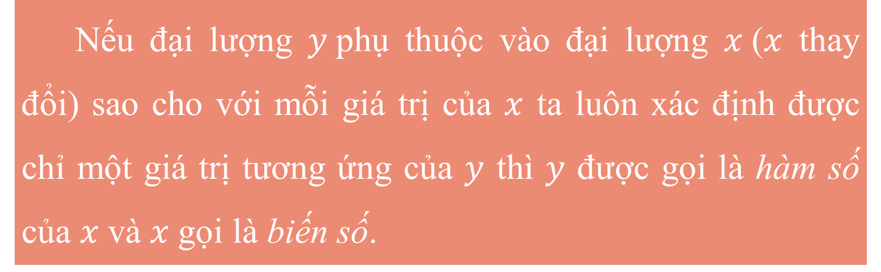
BÀI 1: HÀM SỐ (Tiết 1)
I. ĐỊNH NGHĨA
Nếu đại lượng $y$phụ thuộc vào đại lượng $x$($x$ thay đổi) sao cho với mỗi giá trị của $x$ ta luôn xác định được chỉ một giá trị tương ứng của $y$ thì $y$ được gọi là hàm số của $x$và $x$ gọi là biến số.

Slide 16
3
LUYỆN TẬP

Slide 17

Cùng tớ nghiên cứu các ví dụ 1, 2, 3 SGK trang 56, 57 nhé! Và hoàn thành phiếu học tập sau

Slide 18
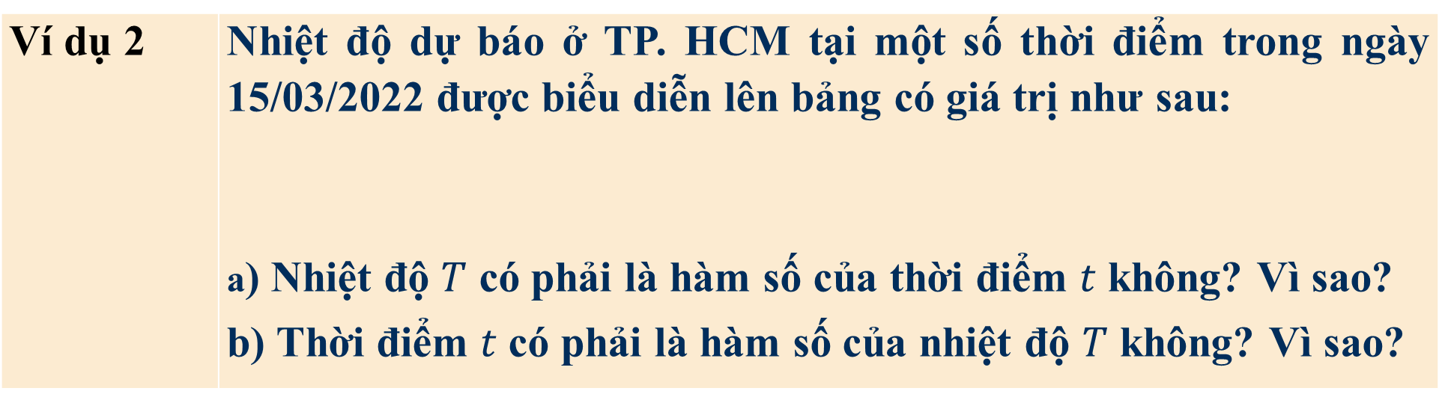
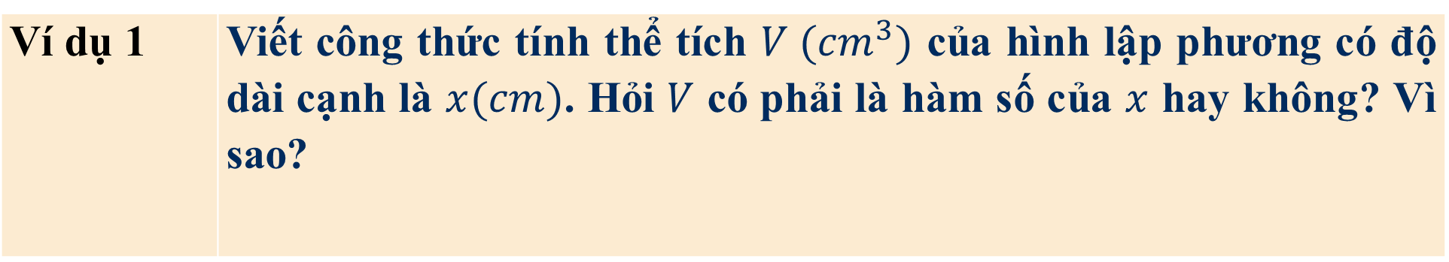
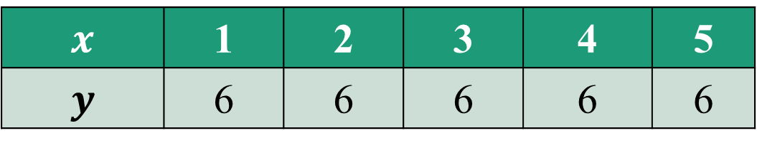
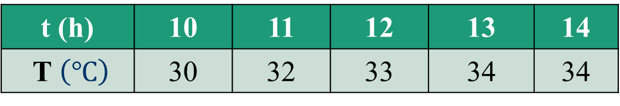
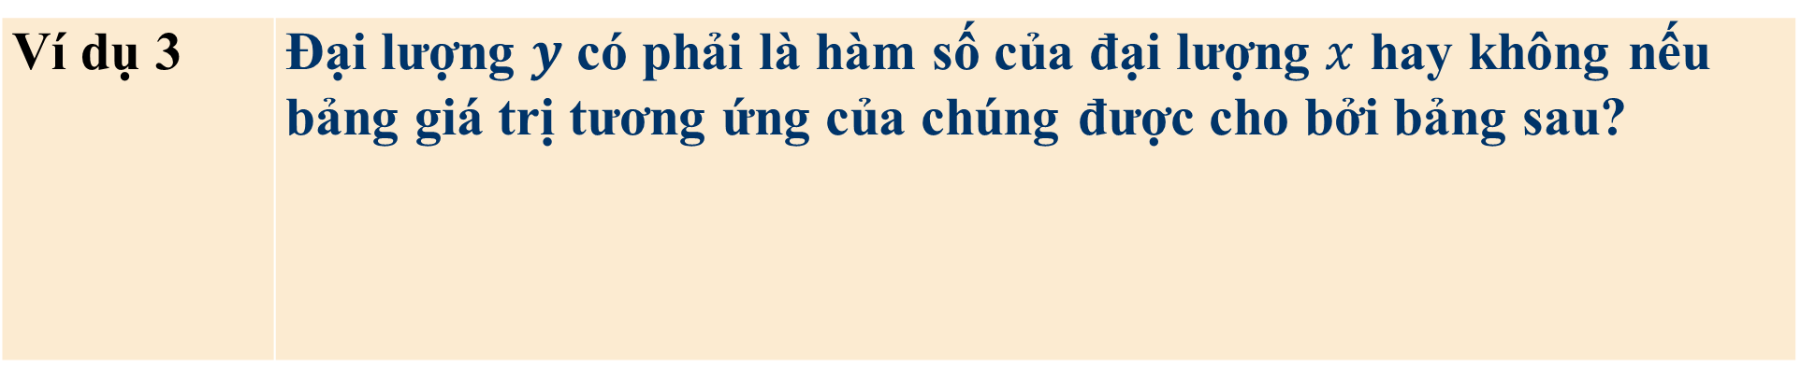
Ví dụ 1 | Viết công thức tính thể tích $V ({cm}^{3})$ của hình lập phương có độ dài cạnh là $x(cm)$. Hỏi $V$ có phải là hàm số của $x$ hay không? Vì sao?
Ví dụ 2 | Nhiệt độ dự báo ở TP. HCM tại một số thời điểm trong ngày 15/03/2022 được biểu diễn lên bảng có giá trị như sau: a) Nhiệt độ $T$ có phải là hàm số của thời điểm $t$ không? Vì sao? b) Thời điểm $t$ có phải là hàm số của nhiệt độ $T$ không? Vì sao?
t (h) | 10 | 11 | 12 | 13 | 14
T $\left(℃\right)$ | 30 | 32 | 33 | 34 | 34
Ví dụ 3 | Đại lượng $y$ có phải là hàm số của đại lượng $x$ hay không nếu bảng giá trị tương ứng của chúng được cho bởi bảng sau?
$$x$$ | 1 | 2 | 3 | 4 | 5
$$y$$ | 6 | 6 | 6 | 6 | 6

Slide 19
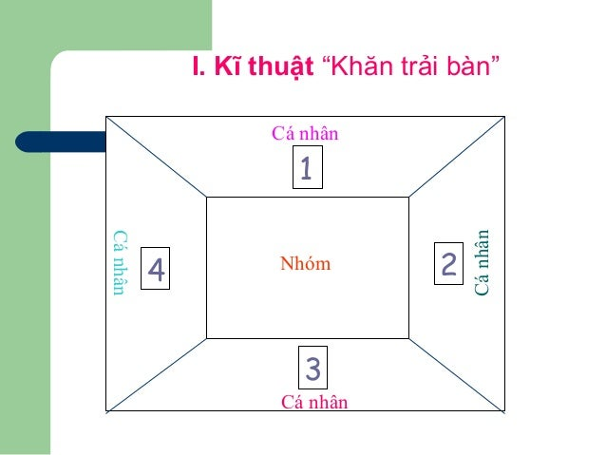
Quy định chung
Chia lớp thành 6 nhóm.
Mỗi nhóm hoàn thành phiếu học tập số 2 trong thời gian 3 phút theo hình thức
“ Khăn trải bàn”.
Nhóm 1 và 2 thực hiện ví dụ 1.
Nhóm 3 và 4 thực hiện ví dụ 2.
Nhóm 5 và 6 thực hiện ví dụ 3.
Notes:
Hình thức khăn trải bàn gv yêu cầu học sinh chia phần khăn đủ với số lượng thành viên của nhóm mỗi bạn đều ghi đáp án của mình, sau đó nhóm trưởng thống nhất ý kiến sẽ ghi đáp án của nhóm vào vị trí ở giữa.

Slide 20
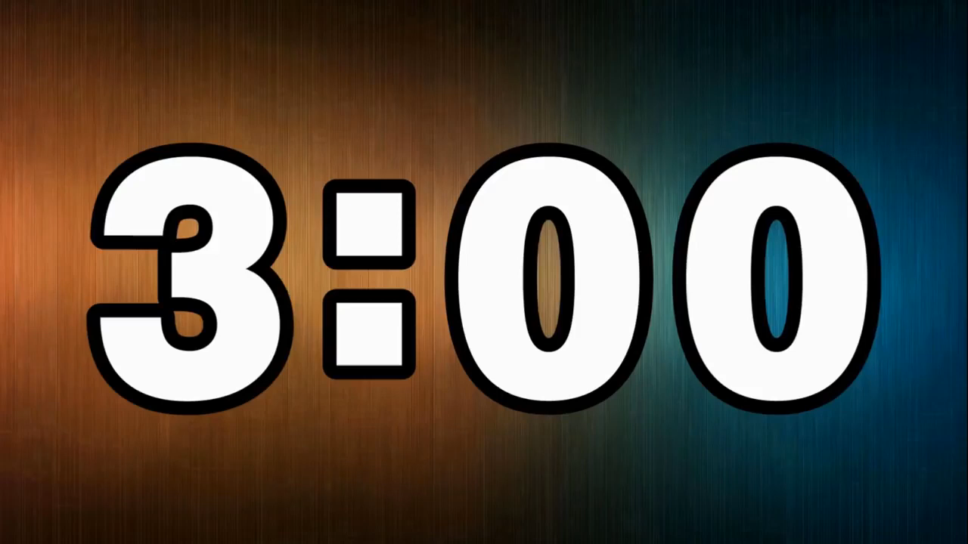
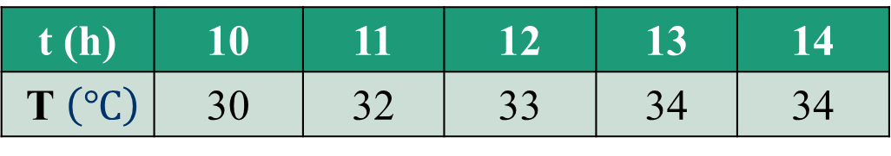
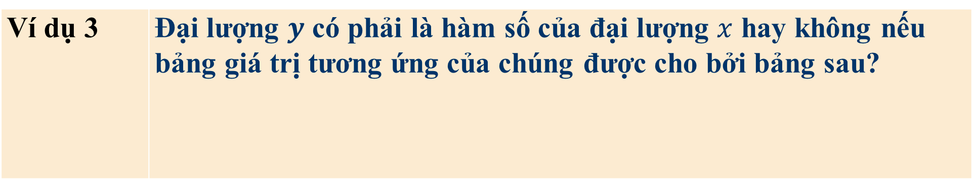
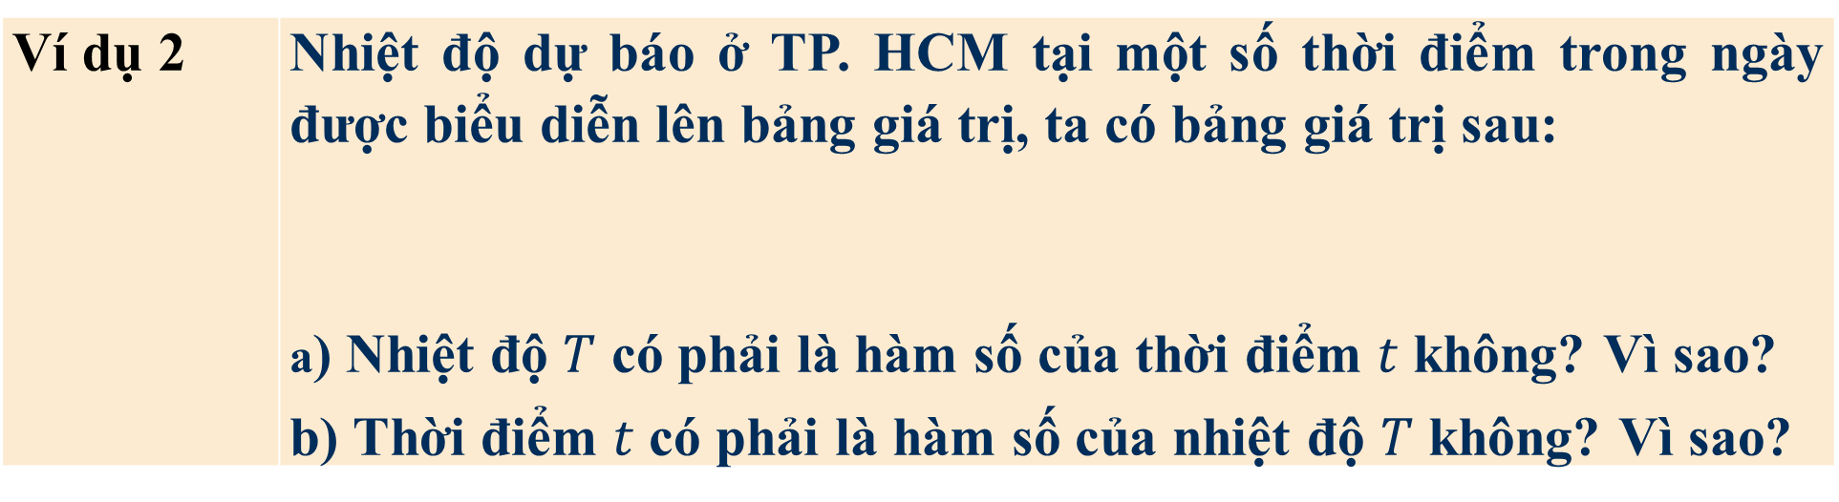
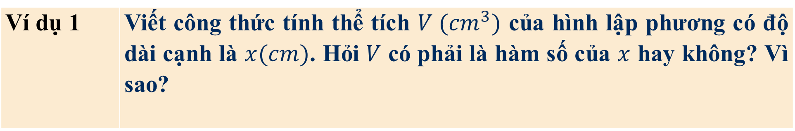
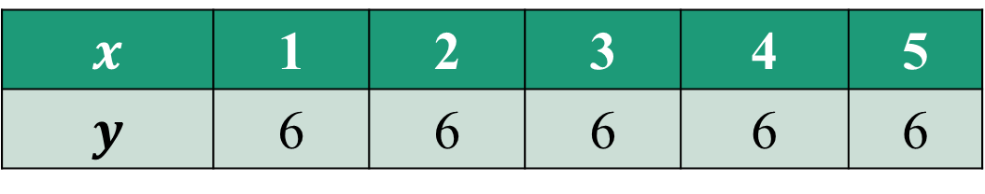
PHIẾU HỌC TẬP SỐ 2
Ví dụ 1 | Viết công thức tính thể tích $V ({cm}^{3})$ của hình lập phương có độ dài cạnh là $x(cm)$. Hỏi $V$ có phải là hàm số của $x$ hay không? Vì sao?
Ví dụ 2 | Nhiệt độ dự báo ở TP. HCM tại một số thời điểm trong ngày được biểu diễn lên bảng giá trị, ta có bảng giá trị sau: a) Nhiệt độ $T$ có phải là hàm số của thời điểm $t$ không? Vì sao? b) Thời điểm $t$ có phải là hàm số của nhiệt độ $T$ không? Vì sao?
t (h) | 10 | 11 | 12 | 13 | 14
T $\left(℃\right)$ | 30 | 32 | 33 | 34 | 34
Ví dụ 3 | Đại lượng $y$ có phải là hàm số của đại lượng $x$ hay không nếu bảng giá trị tương ứng của chúng được cho bởi bảng sau?
$$x$$ | 1 | 2 | 3 | 4 | 5
$$y$$ | 6 | 6 | 6 | 6 | 6
Notes:
Nhấn vào đồng hồ để đồng hồ bắt đầu đếm ngược thời gian

Slide 21
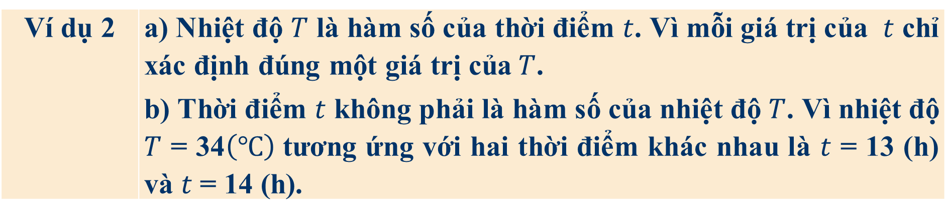
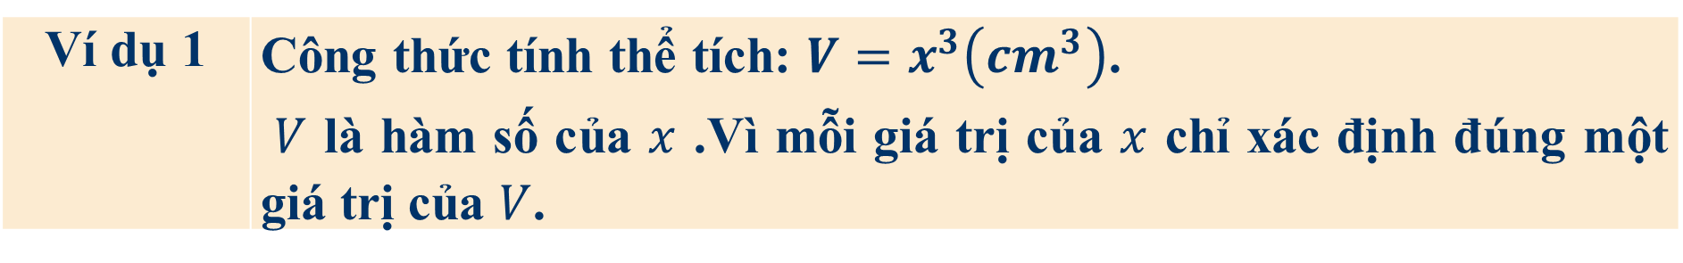
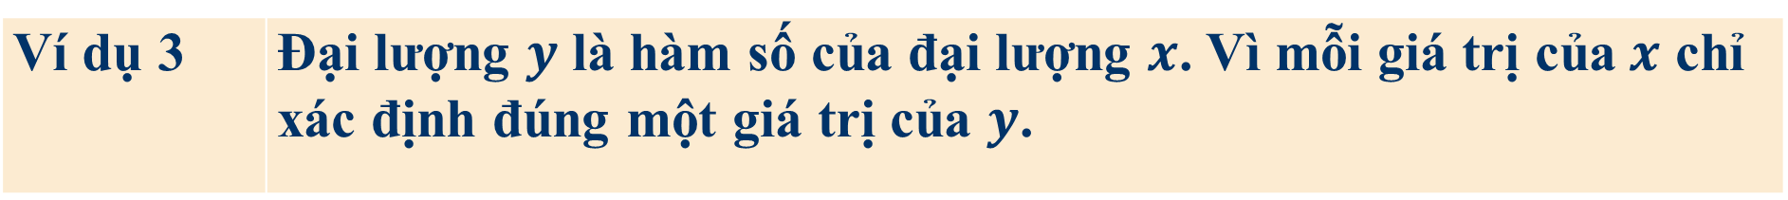
ĐÁP ÁN PHIẾU HỌC TẬP SỐ 2
Ví dụ 1 | Công thức tính thể tích: $V=x^{3}\left({cm}^{3}\right)$. $V$ là hàm số của $x$ .Vì mỗi giá trị của $x$ chỉ xác định đúng một giá trị của $V$.
Ví dụ 2 | a) Nhiệt độ $T$ là hàm số của thời điểm $t$. Vì mỗi giá trị của $t$ chỉ xác định đúng một giá trị của$T$. b) Thời điểm $t$ không phải là hàm số của nhiệt độ $T$. Vì nhiệt độ $T$ = 34$\left(℃\right)$tương ứng với hai thời điểm khác nhau là $t$ = 13 (h) và $t$ = 14 (h).
Ví dụ 3 | Đại lượng $y$ là hàm số của đại lượng $x$. Vì mỗi giá trị của$x$ chỉ xác định đúng một giá trị của $y$.

Slide 22

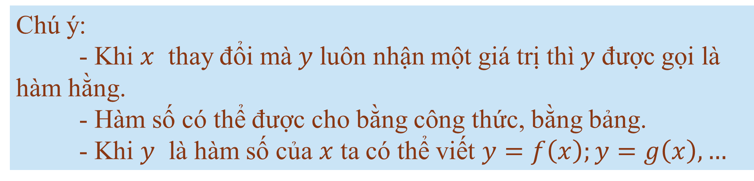
Chú ý:
- Khi $x$ thay đổi mà $y$ luôn nhận một giá trị thì $y$ được gọi là hàm hằng.
- Hàm số có thể được cho bằng công thức, bằng bảng.
- Khi $y$ là hàm số của $x$ ta có thể viết $y=f\left(x\right);y=g\left(x\right),…$
Lấy ví dụ
về hàm số?

Slide 23

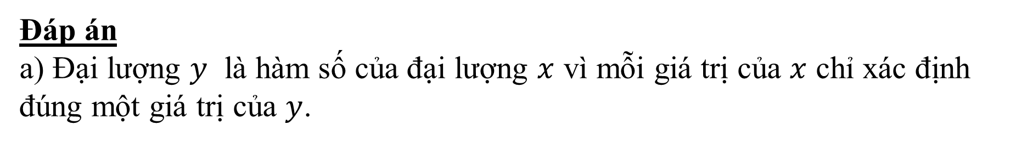
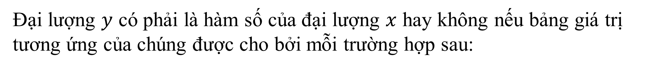
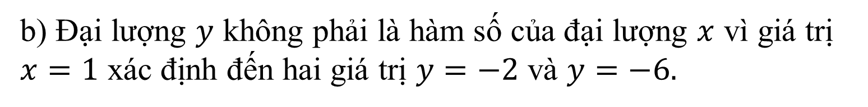
Bài 1 trang 58 SGK
Đại lượng $y$ có phải là hàm số của đại lượng $x$ hay không nếu bảng giá trị tương ứng của chúng được cho bởi mỗi trường hợp sau:
a)
x | 1 | 2 | 3 | 4 | 5 | 6
y | -2 | -2 | -2 | -2 | -2 | -2
b)
x | 1 | 2 | 3 | 4 | 1 | 5
y | -2 | -3 | -4 | -5 | -6 | -7
Đáp án
a) Đại lượng $y$ là hàm số của đại lượng $x$ vì mỗi giá trị của $x$ chỉ xác định đúng một giá trị của $y$.
b) Đại lượng $y$ không phải là hàm số của đại lượng $x$ vì giá trị $x=1$ xác định đến hai giá trị $y=−2$ và $y=−6.$

Slide 24
4
VẬN DỤNG

Slide 25
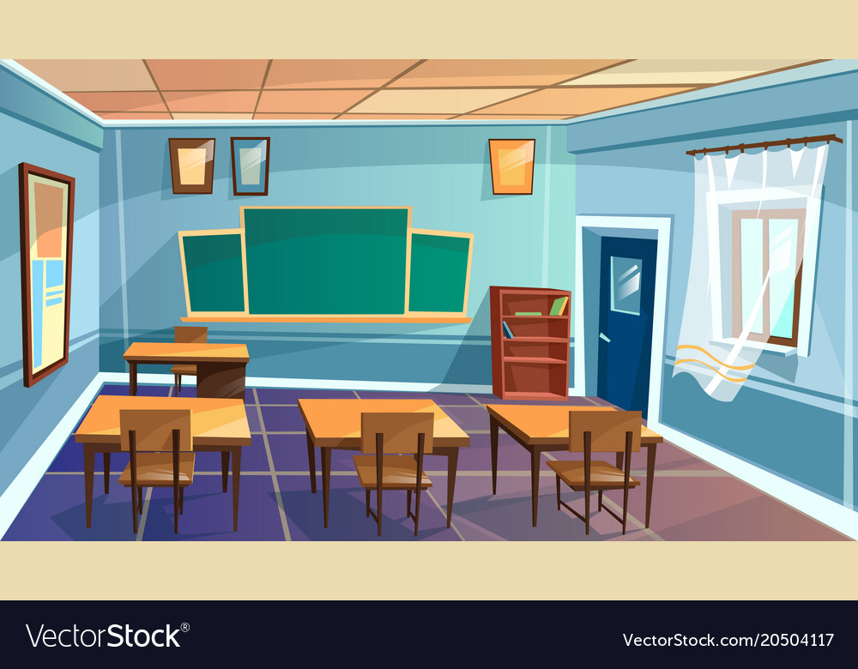


AI NHANH HƠN

Slide 26
NỘI DUNG VÀ LUẬT CHƠI
  - Có 4 câu hỏi. Mỗi câu hỏi sẽ có thời gian 30 giây suy nghĩ.
- Sau khi hết thời gian suy nghĩ, HS xung phong trả lời. HS nào giơ tay nhanh nhất và có câu trả lời đúng sẽ được 10 điểm.

Slide 27



Câu 1: Cho bảng giá trị tương ứng của hai đại lượng x, y
x | 1 | 2 | 3 | 4
y | 1 | 4 | 9 | 16
Đại lượng y có phải là hàm số của đại lượng x không?
A.
Đại lượng y là hàm số của đại lượng x.
B.
Đại lượng y không phải là hàm số của đại lượng x.
Notes:
Nháy chuột vào đồng hồ để đồng hồ đếm ngược chạy.
Di chuột để hiện ra đáp án đúng

Slide 28
Câu 2:
Quãng đường S (km) đi được trong thời gian t (h) của một chiếc xe chạy với tốc độ không đổi bằng 40 (km/h). Viết hàm số biểu thị quãng đường S(t) (km) mà ô tô đi được trong thời gian t (h).
A.
B.
C.
D.
Notes:
Nháy chuột vào đồng hồ để đồng hồ đếm ngược chạy.
Di chuột để hiện ra đáp án đúng

Slide 29
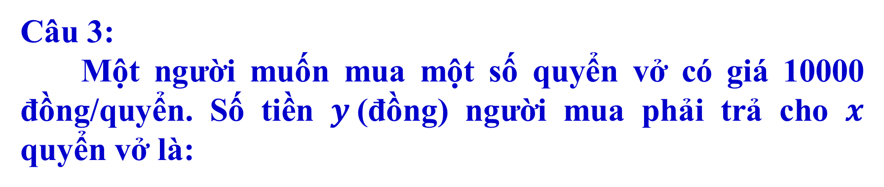
Câu 3:
Một người muốn mua một số quyển vở có giá 10000 đồng/quyển. Số tiền $y$(đồng) người mua phải trả cho $x$ quyển vở là:
A.
B.
C.
D.
Notes:
Nháy chuột vào đồng hồ để đồng hồ đếm ngược chạy.
Di chuột để hiện ra đáp án đúng

Slide 30
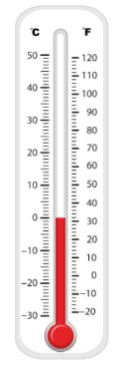
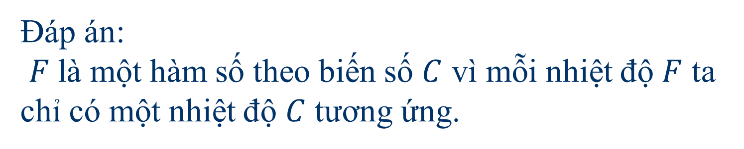
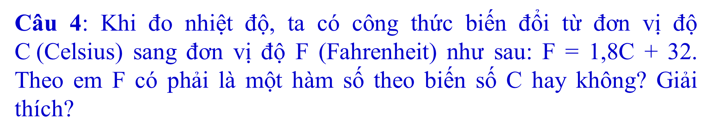
Câu 4: Khi đo nhiệt độ, ta có công thức biến đổi từ đơn vị độ C (Celsius) sang đơn vị độ F (Fahrenheit) như sau: F = 1,8C + 32. Theo em F có phải là một hàm số theo biến số C hay không? Giải thích?
Đáp án:
$F$là một hàm số theo biến số $C$ vì mỗi nhiệt độ $F$ ta chỉ có một nhiệt độ $C$ tương ứng.
Notes:
Nháy chuột vào đồng hồ để đồng hồ đếm ngược chạy.
Di chuột để hiện ra đáp án đúng

Slide 31
NHIỆM VỤ VỀ NHÀ

Slide 32
NHIỆM VỤ VỀ NHÀ
Xem lại và ghi nhớ các kiến thức định nghĩa liên quan đến hàm số.
Xác định được các yếu tố: Đại lượng, biến số, công thức xác định hàm số.
Làm bài tập 3; bài tập 4. SGK trang 58.
Chuẩn bị trước nội dung phần II. Giá trị của hàm số

